Slide 1

الخامسة

Slide 2






تعيين تلميذ(ة) للإجابة
توجيهات و شرح التعليمات
عرض فيديو
المرور بين الصفوف للمساعدة و تصحيح الإنجازات
عمل في ثنائيات
نهاية الشريط، المرور إلى الشريحة الموالية

Slide 3

تنظيم حصص الأسبوع
اليوم 4 -
اليوم1 -
نشاط اعتيادي (10)د
إملاء (30)د
إنتاج كتابي – الحصة1 (30)د
نشاط اعتيادي (10)د
معجم (30)د
استماع وتحدث . (30)د
اليوم 5 -
اليوم2 -
نشاط اعتيادي (10)د
قراءة : الحصة -4- (30)د
إنتاج كتابي الحصة 2 (30)د
نشاط اعتيادي (10)
قراءة : الحصة -1- 30 د
قراءة الحصة -2- 30 د
اليوم 6 -
اليوم 3 -
مراجعة وتوليف (30)د
دعم (40)د.
نشاط اعتيادي (10)د
قراءة : الحصة -3- (30)د
تراكيب . (30)د

Slide 4





هيكلة حصة اليوم
- 01 مراجعة وتوليف
رئة العالم في خطر.
2- دعم .
تثبيت التعلمات ومعالجة التعثرات.

Slide 5

عند نهاية الحصة
على الأقل 80% من المتعلمين سيكونون قادرين على:
فهم نص " رئة العالم في خطر" واستثماره لغويا.
تثبيت تعلماتهم ومعالجة تعثراتهم.

Slide 6

مرحبا بكم، سنبدأ حصة اللغة العربية.
اختتام الحصة
دعم
مراجعة وتوليف

Slide 7

مراجعة وتوليف
رئة العالم في خطر
شكل النص
فهم واستثمار النص.

Slide 8

ضعوا الكراسة والدفتر واللوحة في القمطر.
اختتام الحصة
دعم
مراجعة وتوليف

Slide 9
في حصة اليوم، ستشكلون جملا من نص ثم تستثمرونه لغويا بعد فهم مضامينه.
اختتام الحصة
دعم
مراجعة وتوليف
سَأَشْكُلُ جُمَلاً مِنْ نَصٍّ ثُمَّ أَسْتَثْمِرُ مَضامينَهُ.

Slide 10

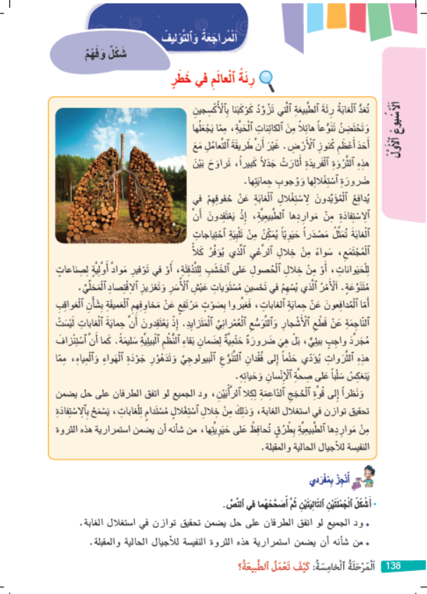
خذوا كراساتكم، الصفحة 138. اقرؤوا النص قراءة صامتة.
اختتام الحصة
دعم
مراجعة وتوليف

Slide 11

قوموا بشكل الجملتين في المكان المخصص لذلك. (سأسجلهما على السبورة استعدادا للتصحيح.)
اختتام الحصة
دعم
مراجعة وتوليف

Slide 12
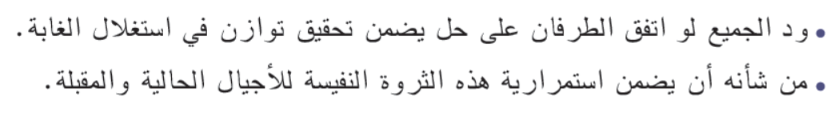
من يقوم إلى السبورة لشكل الجملة الأولى؟ (مناقشة الجواب قبل الانتقال إلى الجملة الموالية.)
اختتام الحصة
دعم
مراجعة وتوليف

Slide 13
صححوا أخطاءكم.
اختتام الحصة
دعم
مراجعة وتوليف
وَدَّ ٱلْجَميعُ لَوِ ٱتَّفَقَ ٱلطَّرَفانِ عَلى حَلٍّ يَضْمَنُ تَحْقيقَ تَوازُنٍ في ٱسْتِغْلالِ ٱلْغابَةِ.
مِنْ شَأْنِهِ أَنْ يَضْمَنَ ٱسْتِمْرارِيَّةَ هَذِهِ ٱلثَّرْوَةِ ٱلنَّفيسَةِ لِلْأَجْيالِ ٱلْحالِيَّةِ وَٱلْمُقْبِلَةِ.

Slide 14
من يقرأ النص بطلاقة على كراسته؟ . (قراءتان فقط).
اختتام الحصة
دعم
مراجعة وتوليف

Slide 15
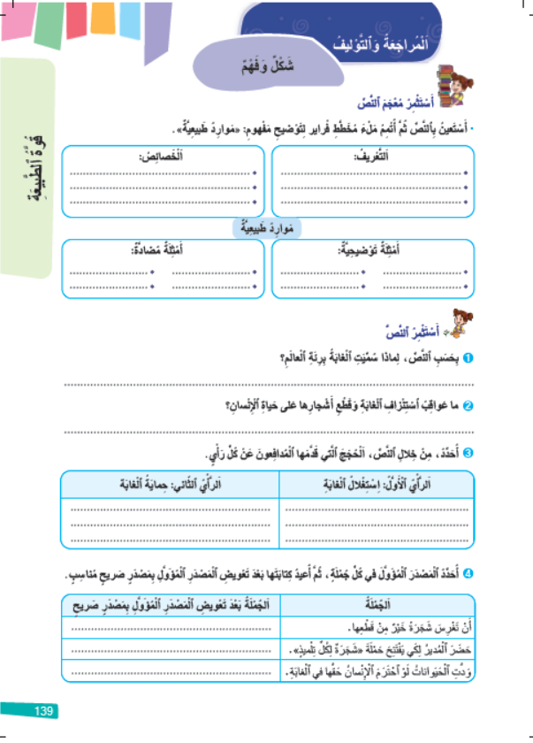
أجيبوا عن أسئلة استثمار المعجم وفهم النص.
اختتام الحصة
دعم
مراجعة وتوليف

Slide 16
نصحح جماعة.
اختتام الحصة
دعم
مراجعة وتوليف

Slide 17
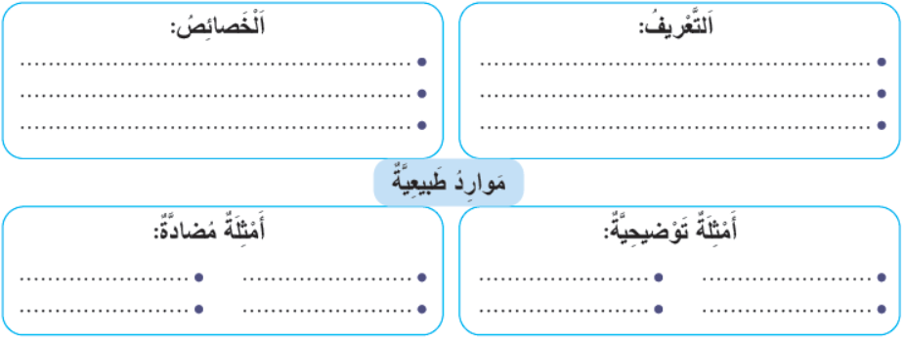
صححوا على كراساتكم(تتمة التصحيح على الشريحة الموالية)
اختتام الحصة
دعم
مراجعة وتوليف
مُتَنَوِّعَةٌ؛ - مُتَوَفِّرَةٌ في ٱلطَّبيعَةِ؛
تُحافِظُ عَلى ٱلتَّوازُنِ ٱلْبيئِيِّ؛
- مَصْدَرُ حاجاتِ ٱلْإِنْسانِ.
كُلُّ ما نَجِدُهُ في ٱلطَّبيعَةِ مِنْ مَوارِدَ.
اَلْمُبيداتُ
اَلْبَلاسْتيكُ
اَلْهَواءُ
اَلْغابَةُ
اَلْأَدْوِيَةُ...
اَلْأَسْمِدَةُ
اَلتُّرْبَةُ...
اَلْماءُ
سُمِّيَتِ ٱلْغابَةُ بِرِئَةِ ٱلْعالَمِ لِأَنَّها تُزُوِّدُ كَوْكَبَنا بِٱلْأُكْسِجينِ.
يُؤَدّي ٱسْتِنْزافُ ٱلْغابَةِ إِلى فَقْدانِ ٱلتَّنَوُّعِ ٱلْبيولوجِيِّ وَتَدَهْوُرِ جَوْدَةِ ٱلْهَواءِ وَٱلْمِياهِ، مِمّا يَنْعَكِسُ سَلْباً عَلى صِحَّةِ ٱلْإِنْسانِ وَحَياتِهِ.

Slide 18
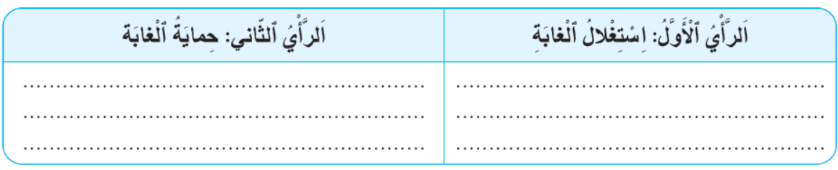
صححوا على كراساتكم(تتمة التصحيح على الشريحة الموالية)
اختتام الحصة
دعم
مراجعة وتوليف
حِمايَةُ ٱلْغاباتِ ضَرورَةٌ لِضَمانِ بَقاءِ ٱلنُّظُمِ ٱلْبيئِيَّةِ سَليمَةً.
اِسْتِنْزافُ ٱلْغابَةِ يُؤَدّي إِلى فُقْدانِ ٱلتَّنَوُّعِ ٱلْبيولوجِيِّ وَتَدَهْوُرِ جَوْدَةِ ٱلْماءِ وَٱلْهَواءِ.
قَطْعُ ٱلْأَشْجارِ يَنْعَكِسُ سَلْباً عَلى صِحَّةِ ٱلْإِنْسانِ.
تُوَفِّرُ كَلَأً لِلْحَيَواناتِ.
تُوَفِّرُ ٱلْخَشَبَ لِلتَّدْفِئَةِ.
تُوَفِّرُ مَوادَّ أَوَّلِيَّةً لِلصِّناعَةِ.

Slide 19

ننتقل إلى استثمار الظواهر اللغوية. أجيبوا عن السؤال رقم 4
اختتام الحصة
دعم
مراجعة وتوليف

Slide 20
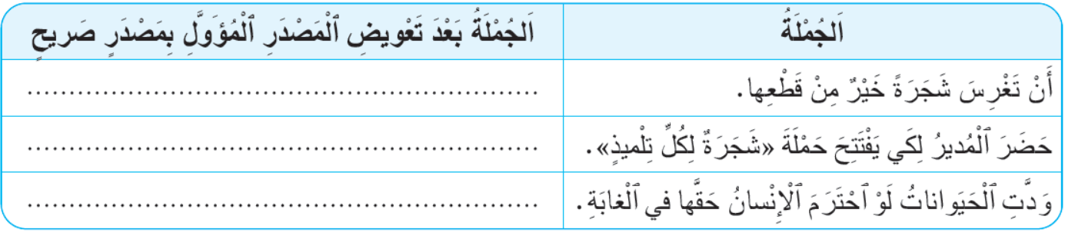
نصحح جماعة.
اختتام الحصة
دعم
مراجعة وتوليف

Slide 21
صححوا على كراساتكم.
اختتام الحصة
دعم
مراجعة وتوليف
غَرْسُ شَجَرَةٍ خَيْرٌ مِنْ قَطْعِها.
حَضَرَ ٱلْمُديرُ لِٱفْتِتاحِ حَمْلَةِ "شَجَرَةٌ لِكُلِّ تِلْميذٍ".
وَدَّتِ ٱلْحَيَواناتُ ٱحْتِرامَ ٱلْإِنْسانِ حَقَّها في ٱلْغابَةِ.

Slide 22
توجيه
تخصيص حصة الدعم لتثبيت التعلمات المدرسة خلال المراحل السابقة ومعالجة التعثرات المرتبطة بها؛
توجيه التلاميذ إلى تخصيص دفتر للدعم تنجز فيه الأنشطة المقترحة؛
توجيه التلاميذ في نهاية كل حصة إلى استثمار أنشطة مفكرتي لمراجعة قواعد الظواهر اللغوية والتدرب على توظيفها من خلال الأنشطة المدرجة فيها.

Slide 23
دعم
دعم دروس الصرف والتحويل
الميزان الصرفي؛
اسم التفضيل؛
المصدر.

Slide 24
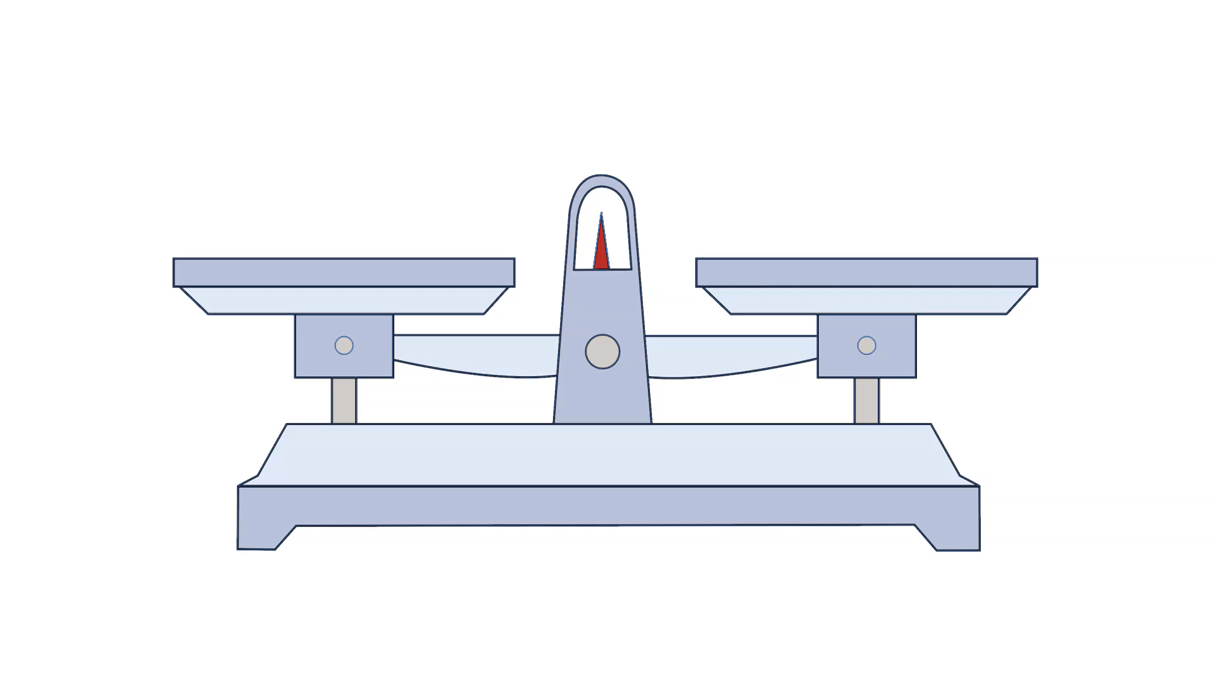
من يذكرنا بطريقة صياغة الوزن الصرفي لكلمة ما؟
اختتام الحصة
دعم
مراجعة وتوليف
كَيفَ نُحَدِّدُ ٱلْوَزْنَ ٱلصَّرْفِيَّ لِكَلِمَةٍ؟

Slide 25
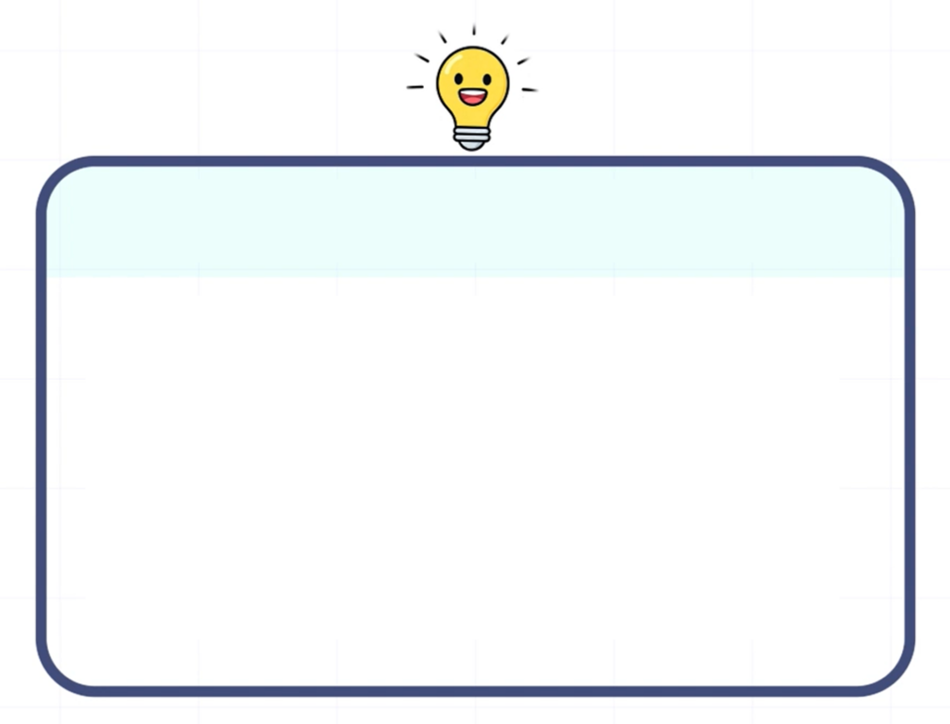
نتذكر جماعة. من يقرأ؟
اختتام الحصة
دعم
مراجعة وتوليف
أُحَدِّدُ ٱلْحُروفَ ٱلْأَصْلِيَّةَ في ٱلْكَلِمَةِ.
أُعَوِّضُ ٱلْحُروفَ ٱلْأَصْلِيَّةَ في ٱلْكَلِمَةِ بِٱلْفاءِ وَٱلْعَيْنِ وَٱللاَّمِ.
أَصوغُ ٱلْوَزْنَ مُحْتَفِظاً بِٱلْحُروفِ ٱلزّائِدَةِ وَٱلْحَرَكاتِ كَما هِيَ.

Slide 26

خذوا ألواحكم. ستتدربون على صياغة الوزن الصرفي لبعض الكلمات.
اختتام الحصة
دعم
مراجعة وتوليف

Slide 27
اكتبوا على ألواحكم وزني الكلمتين التاليتين:
اختتام الحصة
دعم
مراجعة وتوليف
تَعاوَنَ
اِحْتِرامٌ

Slide 28
ارفعوا ألواحكم. سنناقش الأجوبة. من يوضح الخطوات التي سلكها لتحديد الوزن الصرفي؟
اختتام الحصة
دعم
مراجعة وتوليف
تَعاوَنَ
اِحْتِرامٌ

Slide 29

صححوا على ألواحكم.
اختتام الحصة
دعم
مراجعة وتوليف
تَعاوَنَ
اِحْتِرامٌ
تَفاعَلَ
اِفْتِعالٌ

Slide 30
اكتبوا على ألواحكم وزني الكلمتين التاليتين:
اختتام الحصة
دعم
مراجعة وتوليف
مَدْخولٌ
اِسْتَعْمَلَ

Slide 31
ارفعوا ألواحكم. سنناقش الأجوبة. من يوضح الخطوات التي سلكها لتحديد الوزن الصرفي؟
اختتام الحصة
دعم
مراجعة وتوليف
مَدْخولٌ
اِسْتَعْمَلَ

Slide 32
صححوا على ألواحكم.
اختتام الحصة
دعم
مراجعة وتوليف
مَدْخولٌ
اِسْتَعْمَلَ
مَفْعولٌ
اِسْتَفْعَلَ

Slide 33
اكتبوا على ألواحكم وزني الكلمتين التاليتين:
اختتام الحصة
دعم
مراجعة وتوليف
مُسافِرٌ
تَقَدُّمٌ

Slide 34
ارفعوا ألواحكم. سنناقش الأجوبة. من يوضح الخطوات التي سلكها لتحديد الوزن الصرفي؟
اختتام الحصة
دعم
مراجعة وتوليف
مُسافِرٌ
تَقَدُّمٌ

Slide 35
صححوا على ألواحكم.
اختتام الحصة
دعم
مراجعة وتوليف
مُسافِرٌ
تَقَدُّمٌ
مُفاعِلٌ
تَفَعُّلٌ

Slide 36
ننتقل إلى درس اسم التفضيل. من يذكرنا بوزني صياغته من الفعل؟
اختتام الحصة
دعم
مراجعة وتوليف
ما ٱلْوَزْنُ ٱلصَّرْفِيُّ ٱلَّذي يُصاغُ عَلَيْهِ ٱسْمُ ٱلتَّفْضيلِ؟

Slide 37
نتذكر جماعة. من يقرأ؟
اختتام الحصة
دعم
مراجعة وتوليف
صيغَةُ ٱلْمُؤَنَّثِ
فُعْلى
أَفْعَلُ
صيغَةُ ٱلْمُذَكَّرِ
مِثالٌ
كَبِرَ
كُبْرى
أَكْبَرُ

Slide 38
اكتبوا على ألواحكم صيغتي اسم التفضيل من الفعل التالي:
اختتام الحصة
دعم
مراجعة وتوليف
صَغُرَ

Slide 39
صححوا على ألواحكم.
اختتام الحصة
دعم
مراجعة وتوليف
صُغْرى
أَصْغَرُ
فُعْلى
أَفْعَلُ

Slide 40
اكتبوا على ألواحكم صيغتي اسم التفضيل من الفعل التالي:
اختتام الحصة
دعم
مراجعة وتوليف
حَسُنَ

Slide 41
صححوا على ألواحكم.
اختتام الحصة
دعم
مراجعة وتوليف
حُسْنى
أَحْسَنُ
فُعْلى
أَفْعَلُ

Slide 42
اكتبوا على ألواحكم صيغتي اسم التفضيل من الفعل التالي:
اختتام الحصة
دعم
مراجعة وتوليف
عَظُمَ

Slide 43
صححوا على ألواحكم.
اختتام الحصة
دعم
مراجعة وتوليف
عُظْمى
أَعْظَمُ
فُعْلى
أَفْعَلُ

Slide 44
ننتقل إلى درس المصدر الصريح. من يذكرنا بطريقة صياغة المصدر من الفعل غير الثلاثي؟
اختتام الحصة
دعم
مراجعة وتوليف
كَيْفَ نَصوغُ ٱلْمَصْدَرَ مِنَ ٱلْفِعْلِ غَيْرِ ٱلثُّلاثِيِّ؟

Slide 45
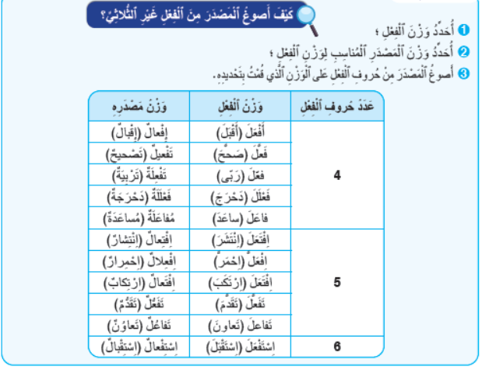
نتذكر جماعة. من يقرأ؟
اختتام الحصة
دعم
مراجعة وتوليف

Slide 46
من يذكرنا بطريقة صياغة المصدر من الفعل الثلاثي؟
اختتام الحصة
دعم
مراجعة وتوليف
كَيْفَ نَصوغُ ٱلْمَصْدَرَ مِنَ ٱلْفِعْلِ ٱلثُّلاثِيِّ؟

Slide 47
نتذكر جماعة. من يقرأ؟
اختتام الحصة
دعم
مراجعة وتوليف
اَلْمَصْدَرُ مِنَ ٱلْفِعْلِ ٱلثُّلاثِيِّ سَماعِيٌّ، لَيْسَتْ لَهُ قاعِدَةٌ. وَلِتَحْديدِهِ، يُمْكِنُ ٱلاسْتِعانَةُ بِٱلطَّريقَةِ ٱلتّالِيَةِ:
أَذْكُرُ ٱلْفِعْلَ ثُمَّ أَقولُ: مَمْنُوعٌ...
مِثالٌ: وَقَفَ، مَمْنوعٌ اَلْوُقوفُ.

Slide 48
اكتبوا على ألواحكم مصدري الفعلين التاليين.
اختتام الحصة
دعم
مراجعة وتوليف
وَزْنُ مَصْدَرِهِ | وَزْنُ ٱلْفِعْلِ
فَعْلَلَةٌ (دَحْرَجَةٌ) | فَعْلَلَ (دَحْرَجَ)
تَفْعيلٌ (تَصْحيحٌ) | فَعَّلَ (صَحَّحَ)
تَفْعِلَةٌ (تَرْبِيَةٌ) | فعَّلَ (رَبّى)
إِفْعالٌ (إِقْبالٌ) | أَفْعَلَ (أَقْبَلَ)
مُفاعَلَةٌ (مُساعَدَةٌ) | فاعَلَ (ساعَدَ)
اِفْتِعالٌ (اِنْتِشارٌ) | اِفْتَعَلَ (اِنْتَشَرَ)
اِفْعِلالٌ (اِحْمِرارٌ) | اِفْعَلَّ (اِحْمَرَّ)
اِفْتَعالٌ (اِرْتِكابٌ) | اِفْتَعَلَ (اِرْتَكَبَ)
تَفَعُّلٌ (تَقَدُّمٌ) | تَفَعَّلَ (تَقَدَّمَ)
تَفاعُلٌ (تَعاوُنٌ) | تَفاعَلَ (تَعاوَنَ)
اِسْتِفْعالٌ (اِسْتِقْبالٌ) | اِسْتَفْعَلَ (اِسْتَقْبَلَ)
قَدَّمَ
تَقاسَمَ

Slide 49
صححوا على ألواحكم.
اختتام الحصة
دعم
مراجعة وتوليف
وَزْنُ مَصْدَرِهِ | وَزْنُ ٱلْفِعْلِ
فَعْلَلَةٌ (دَحْرَجَةٌ) | فَعْلَلَ (دَحْرَجَ)
تَفْعيلٌ (تَصْحيحٌ) | فَعَّلَ (صَحَّحَ)
تَفْعِلَةٌ (تَرْبِيَةٌ) | فعَّلَ (رَبّى)
إِفْعالٌ (إِقْبالٌ) | أَفْعَلَ (أَقْبَلَ)
مُفاعَلَةٌ (مُساعَدَةٌ) | فاعَلَ (ساعَدَ)
اِفْتِعالٌ (اِنْتِشارٌ) | اِفْتَعَلَ (اِنْتَشَرَ)
اِفْعِلالٌ (اِحْمِرارٌ) | اِفْعَلَّ (اِحْمَرَّ)
اِفْتَعالٌ (اِرْتِكابٌ) | اِفْتَعَلَ (اِرْتَكَبَ)
تَفَعُّلٌ (تَقَدُّمٌ) | تَفَعَّلَ (تَقَدَّمَ)
تَفاعُلٌ (تَعاوُنٌ) | تَفاعَلَ (تَعاوَنَ)
اِسْتِفْعالٌ (اِسْتِقْبالٌ) | اِسْتَفْعَلَ (اِسْتَقْبَلَ)
تَقْديمٌ
قَدَّمَ
تَقاسُمٌ
تَقاسَمَ

Slide 50
اكتبوا على ألواحكم مصدري الفعلين التاليين.
اختتام الحصة
دعم
مراجعة وتوليف
وَزْنُ مَصْدَرِهِ | وَزْنُ ٱلْفِعْلِ
فَعْلَلَةٌ (دَحْرَجَةٌ) | فَعْلَلَ (دَحْرَجَ)
تَفْعيلٌ (تَصْحيحٌ) | فَعَّلَ (صَحَّحَ)
تَفْعِلَةٌ (تَرْبِيَةٌ) | فعَّلَ (رَبّى)
إِفْعالٌ (إِقْبالٌ) | أَفْعَلَ (أَقْبَلَ)
مُفاعَلَةٌ (مُساعَدَةٌ) | فاعَلَ (ساعَدَ)
اِفْتِعالٌ (اِنْتِشارٌ) | اِفْتَعَلَ (اِنْتَشَرَ)
اِفْعِلالٌ (اِحْمِرارٌ) | اِفْعَلَّ (اِحْمَرَّ)
اِفْتَعالٌ (اِرْتِكابٌ) | اِفْتَعَلَ (اِرْتَكَبَ)
تَفَعُّلٌ (تَقَدُّمٌ) | تَفَعَّلَ (تَقَدَّمَ)
تَفاعُلٌ (تَعاوُنٌ) | تَفاعَلَ (تَعاوَنَ)
اِسْتِفْعالٌ (اِسْتِقْبالٌ) | اِسْتَفْعَلَ (اِسْتَقْبَلَ)
اِجْتَهَدَ
كَتَبَ

Slide 51
صححوا على ألواحكم.
اختتام الحصة
دعم
مراجعة وتوليف
وَزْنُ مَصْدَرِهِ | وَزْنُ ٱلْفِعْلِ
فَعْلَلَةٌ (دَحْرَجَةٌ) | فَعْلَلَ (دَحْرَجَ)
تَفْعيلٌ (تَصْحيحٌ) | فَعَّلَ (صَحَّحَ)
تَفْعِلَةٌ (تَرْبِيَةٌ) | فعَّلَ (رَبّى)
إِفْعالٌ (إِقْبالٌ) | أَفْعَلَ (أَقْبَلَ)
مُفاعَلَةٌ (مُساعَدَةٌ) | فاعَلَ (ساعَدَ)
اِفْتِعالٌ (اِنْتِشارٌ) | اِفْتَعَلَ (اِنْتَشَرَ)
اِفْعِلالٌ (اِحْمِرارٌ) | اِفْعَلَّ (اِحْمَرَّ)
اِفْتَعالٌ (اِرْتِكابٌ) | اِفْتَعَلَ (اِرْتَكَبَ)
تَفَعُّلٌ (تَقَدُّمٌ) | تَفَعَّلَ (تَقَدَّمَ)
تَفاعُلٌ (تَعاوُنٌ) | تَفاعَلَ (تَعاوَنَ)
اِسْتِفْعالٌ (اِسْتِقْبالٌ) | اِسْتَفْعَلَ (اِسْتَقْبَلَ)
اِجْتِهادٌ
اِجْتَهَدَ
كِتابَةٌ
كَتَبَ
فِعْلٌ ثُلاثِيٌّ

Slide 52

خذوا نص " رئة العالم في خطر" ودفاتر الدعم.
اختتام الحصة
دعم
مراجعة وتوليف

Slide 53
سجلوا تاريخ اليوم ثم أنجزوا الأنشطة التالية:
اختتام الحصة
دعم
مراجعة وتوليف
1. اِسْتَخْرِج(ي) مِنَ ٱلنَّصِّ مَصادِرَ حَسَبَ ٱلْأَوْزانِ ٱلتّالِيَةِ:
اِفْتِعالٌ | فَعْلٌ | تَفَعُّلٌ | تَفْعيلٌ
........................... | ........................... | .......................... | .........................
2. اِسْتَخْرِج(ي) مِنَ ٱلنَّصِّ أَسْماءً حَسَبَ ٱلْمَطْلوبِ في ٱلْجَدْوَلِ ٱلتّالي:
اِسْمُ ٱلتَّفْضيلِ | جَمْعُ ٱلْمُذَكَّرِ ٱلسّالِمُ | جَمْعُ ٱلْمُؤَنَّثِ ٱلسّالِمُ | اَلْمُثَنّى
........................... | ........................... | .......................... | .........................
3. أَعْرِب(ي) ٱلْكَلِماتِ ٱلتّالِيَةَ حَسَبَ سِياقِ وُرودِها في ٱلنَّصِّ:
اَلْمُؤَيِّدونَ:
يَعْتَقِدونَ:
اَلطَّرَفانِ:
اَلْحالِيَّةِ:

Slide 54
نصحح جماعة. مناقشة الأجوبة مع التذكير بقواعد كل ظاهرة.
اختتام الحصة
دعم
مراجعة وتوليف
1. اِسْتَخْرِج(ي) مِنَ ٱلنَّصِّ مَصادِرَ حَسَبَ ٱلْأَوْزانِ ٱلتّالِيَةِ:
اِفْتِعالٌ | فَعْلٌ | تَفَعُّلٌ | تَفْعيلٌ
........................... | ........................... | .......................... | .........................
2. اِسْتَخْرِج(ي) مِنَ ٱلنَّصِّ أَسْماءً حَسَبَ ٱلْمَطْلوبِ في ٱلْجَدْوَلِ ٱلتّالي:
اِسْمُ ٱلتَّفْضيلِ | جَمْعُ ٱلْمُذَكَّرِ ٱلسّالِمُ | جَمْعُ ٱلْمُؤَنَّثِ ٱلسّالِمُ | اَلْمُثَنّى
........................... | ........................... | .......................... | .........................
3. أَعْرِب(ي) ٱلْكَلِماتِ ٱلتّالِيَةَ حَسَبَ سِياقِ وُرودِها في ٱلنَّصِّ:
اَلْمُؤَيِّدونَ:
يَعْتَقِدونَ:
اَلطَّرَفانِ:
اَلْحالِيَّةِ:

Slide 55
صححوا على دفاتركم.
مناقشة الأمثلة الأخرى الواردة في النص غير المدرجة في الجدولين.
اختتام الحصة
دعم
مراجعة وتوليف
اِفْتِعالٌ | فَعْلٌ | تَفَعُّلٌ | تَفْعيلٌ
اسِْتِغْلال | قَطْعٌ- رَعْيٌ | تَنَوُّعٌ- تَوَسُّعٌ | تَحْسينٌ-تَحْقيقٌ.
اِسْمُ ٱلتَّفْضيلِ | جَمْعُ ٱلْمُذَكَّرِ ٱلسّالِمُ | جَمْعُ ٱلْمُؤَنَّثِ ٱلسّالِمُ | اَلْمُثَنّى
أَعْظَمُ | اَلْمُؤَيِّدونَ.... | اَلْكائِناتُ... | اَلطَّرَفان...
3.
اَلْمُؤَيِّدونَ : فاعِلٌ مَرْفوعٌ وَعَلامَةُ رَفْعِهِ ٱلْواوُ لِأَنَّهُ جَمْعُ مُذَكَّرٍ سالِمٌ.
يَعْتَقِدونَ: فِعْلٌ مُضارِعٌ مَرْفوعٌ وَعَلامَةُ رَفْعِهِ ثُبوتُ ٱلنّونِ لِأَنَّهُ مِنَ ٱلْأَفْعالِ ٱلْخَمْسَةِ، وَ"واوُ ٱلْجَماعَةِ" ضَميرٌ مُتَّصِلٌ في مَحَلِّ رَفْعِ فاعِلٍ.
اَلطَّرَفانِ: فاعِلٌ مَرْفوعٌ وَعَلامَةُ رَفْعِهِ ٱلْأَلِفُ لِأَنَّهُ مُثَنًّى.
اَلْحالِيَّةِ: نَعْتٌ مَجْرورٌ وَعَلامَةُ جَرِّهِ ٱلْكَسْرَةُ ٱلظَّاهِرَةُ عَلى آخِرِهِ.

Slide 56
اختتام الحصة
اختتام الحصة

Slide 57

الفائزون بنجمة السلوك هم:
اختتام الحصة
دعم
مراجعة وتوليف

Slide 58

إلى اللقاء في الحصة المقبلة.
اختتام الحصة
دعم
مراجعة وتوليف

Slide 59

بناء على إنجازات المتعلمين خلال الممارسة المستقلة
ما تقديرك لنسبة التحكم في هدف الدرس؟
تسجل النسبة على صفحة اليوم من مذكرة الأستاذ.

